Slide 1
Κεφ. 9 Η εκστρατεία του Δράμαλη - Δερβενάκια

Slide 2
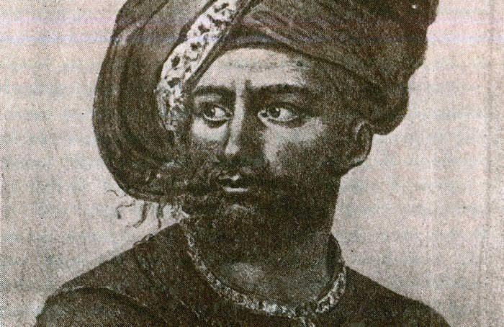
Ποιος ήταν ο Δράμαλης;

Slide 3
Γιατί ονομαζόταν Δράμαλης; Ποια ήταν η αποστολή του;
Ο Δράμαλης ήταν Πασάς της Λ……….. αλλά καταγόταν από τη Δ……... Το πραγματικό του όνομα ήταν Μ………….
Η αποστολή του ήταν να καταπνίξει την επανάσταση στην Π…………Είχε προηγούμενη στρατιωτική εμπειρία και είχε καταπνίξει επαναστάσεις στο Πήλιο, στα Άγραφα και τον Ασπρόπυργο.

Slide 4
Ποιες ενέργειες κάνει όταν αναλαμβάνει αρχηγός της εκστρατείας στην Πελοπόννησο;
Συγκεντρώνει …………… στρατιώτες (πεζούς και ιππείς)
π………..
εκατοντάδες μ………… ζ……
και κατευθύνεται προς την Πελοπόννησο

Slide 5
Ποιες ενέργειες κάνει μέχρι να φτάσει στην Πελοπόννησο;
Ξεκινάει από την Υπάτη Πυρπολεί τη Θ……….
Περνάει από τα Μ……. κι από εκεί στην Κ………. και το Ά………. χωρίς να συναντήσει αντίσταση.
Στην πεδιάδα της Αργολίδας τον περιμένει ο Κολοκοτρώνης με άλλους αγωνιστές και κλείνει τα περάσματα.

Slide 6
Ποιες ενέργειες έκανε ο Κολοκοτρώνης για να αντιμετωπίσει τον Δράμαλη;
ΤΑΚΤΙΚΗ Κ……… Γ……
ΕΛΕΓΧΟΣ ΣΤΙΣ Δ……….
Έλεγχος στα περάσματα από τους συνεργάτες του Ν…….., Π………, και Νικήτα Φλέσσα
Στο κάστρο του Άργους κλείστηκαν ο Δ………… Υ…….. και ο Π……… Κ………………..

Slide 7
Ποια η αντίδραση του Δράμαλη; Ποια η αντίδραση του Κολοκοτρώνη;
Οι Οθωμανοί αποφάσισαν να επιστρέψουν στην Κ………. γιατί είχαν εξ…………. από την πολιορκία του κάστρου αλλά και από την έλ…….. τροφής και τις ασθ………...
Όλες οι οδοί διαφυγής είχαν καταληφθεί από τις ελληνικές δυνάμεις. Ο ίδιος ο Κολοκοτρώνης είχε πιάσει τα στενά των Δ……………. με 2.500 άντρες ενώ 800 από αυτούς είχε κρύψει στους θ………..

Slide 8
Αποτελέσματα της μάχης στα Δερβενάκια στις 26 Ιουλίου 1822
Οι Τούρκοι π…………….
Όσοι σώθηκαν κατέφυγαν στην Κ………….
Στα χέρια των Ελλήνων λ……. και ο……..
Ο Κολοκοτρώνης α……………..
Ο Δρ………….. έχασε το 1/5 του στρατεύματός του και πέθανε από τη λ…… του στην πραγματικότητα πέθανε από τύφο.

